Slide 1

경사하강법 설명
경사하강법 설명
발표자: 이승주
열허분 집중!집중!
발표 시작합니다~

Slide 2


발표 순서입니다~
01
02
벡터, 행렬 연
산, 미분, 확률적 해
석
손실 함
수
03
04
경사하
강법
경사하강
법 시각화

Slide 3

이것만은 꼭 지켜주세요~ 규칙소개
승주 발표 경청하기
승주가 긴장하면 응원해주기
승주가 말을 더듬어도 기다려주기
내용 이해하려고 노력하기
딴짓 하지 않기
화내지 않기

Slide 4




행렬과 벡터?
행렬: 숫자를 사각형 모양으로 배열한 형태
벡터: 크기와 방향
을 지닌 양
벡터는 수학적 계산을 하기 위해 행 또는 열이 하나인 행렬로 표현됨

Slide 5
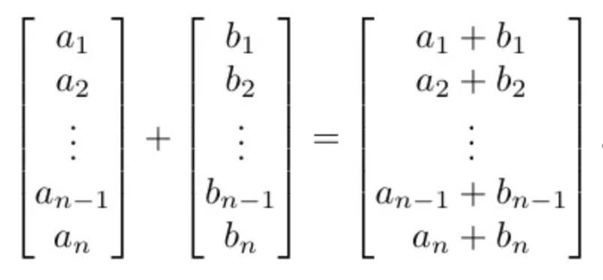
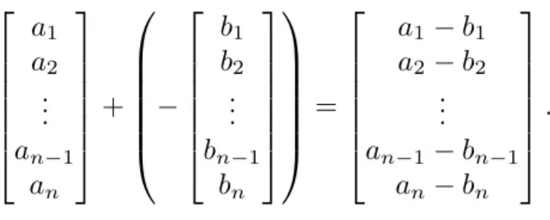

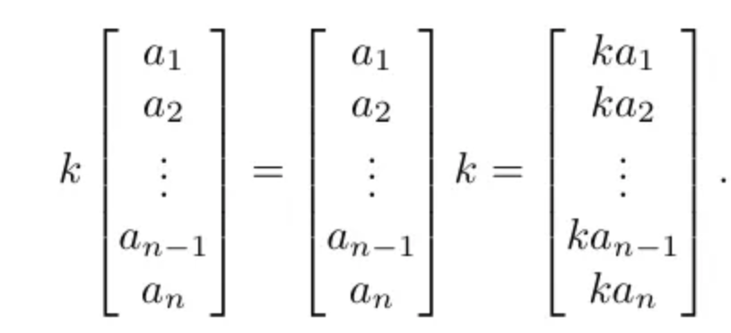
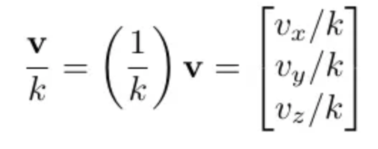
벡터의 덧셈 , 뺄셈, 곱셈, 나눗셈

Slide 6
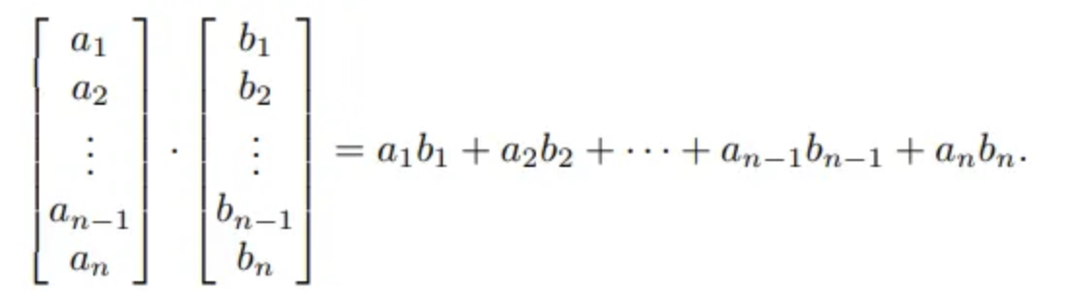
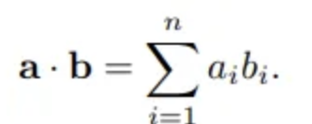

벡터의 내적 공식

Slide 7


확률적 해석
단순한 결정에서, 예측에 대한 확신의 정도를 알려주는 방식
분류 모델, 생성 모델 등에 쓰임

Slide 8
손실 함수
손실 함수: 머신러닝이나 딥러
닝 모델이 예측한 값과 실제 값 사이의 차이를 측정한 함수

Slide 9
경사하강법
특정 점에서 손실 함수의 기울기를 통해 진행 방향을 정해, 값이 작아지는 방향으로 가중치 수정
반복
손실 함수가 가장 낮은 최저점에 도달

Slide 10
출처
https://www.yamyamcoding.com/6ef60001-b733-48bc-bec3-c4171e3b7982
https://www.yamyamcoding.com/1395eec8-125c-42a1-ae71-c3628af3177c
https://twojun-space.tistory.com/124

Slide 11

이상으로 발표를 마치겠습니다 감사합니다~
들어주셔서 감사해요잉 다들 수고했슴돠

